Slide 2
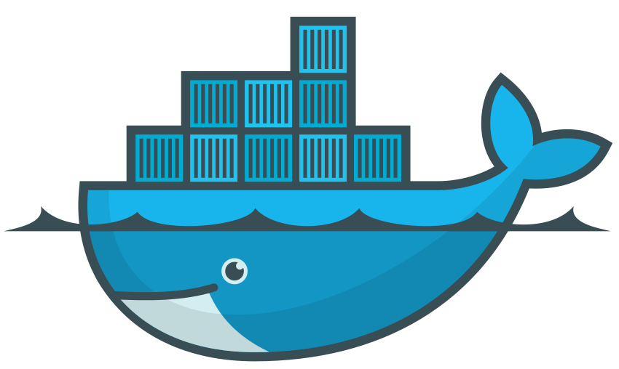
Curso: Docker
Miguel Ángel Timaná Paz
Solutions Specific Knowledge Leader
Technology
mtimanap@everis.com

Slide 4
Objectivos
Conocer que es Docker.
Profundizar los conceptos imágenes, contenedores, redes.
Que es Docker-composer.
Que es Docker Swarm.
Casos prácticos.

Slide 5
Agenda
01
Introducción a Docker
04
Docker-composer
02
05
Imagenes
Docker Swarm
03
06
Contenedores
Casos practicos

Slide 6
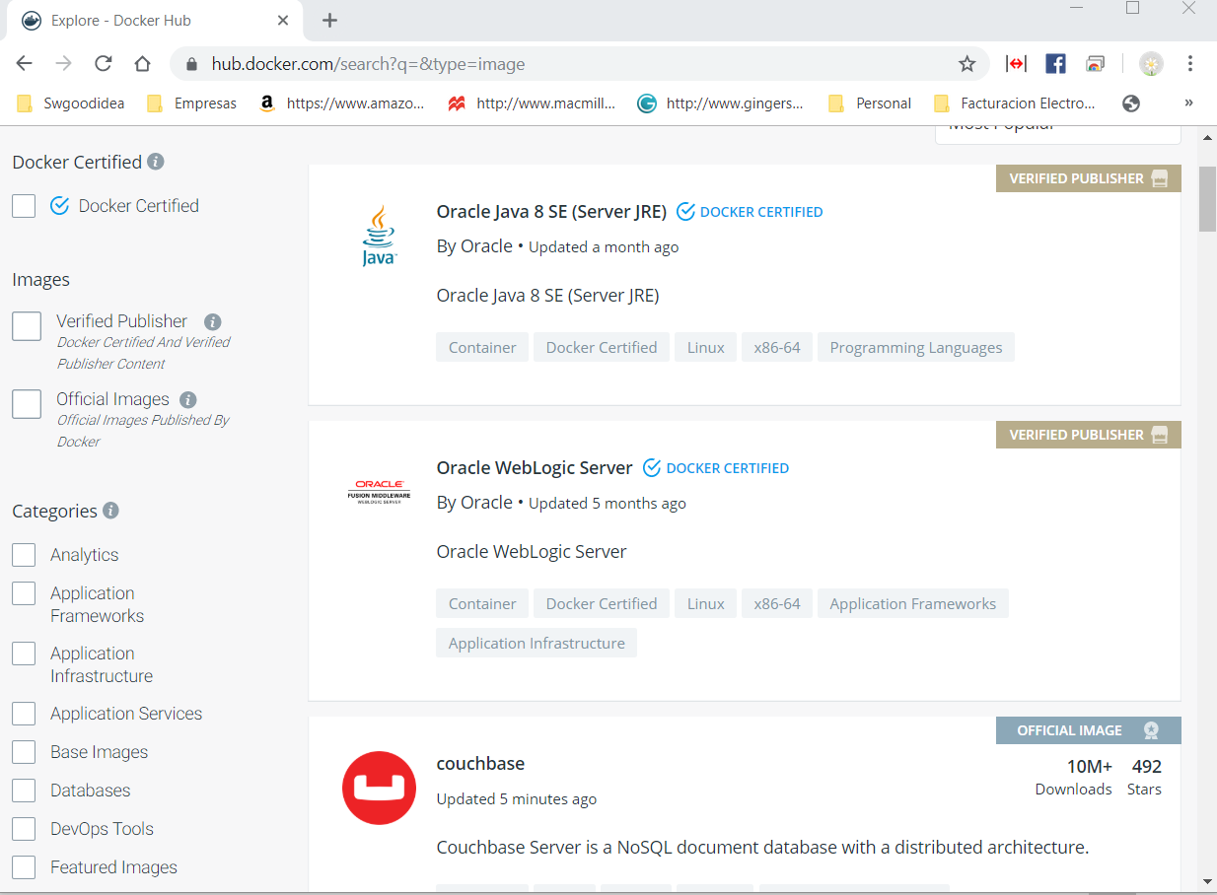
Introducción a Docker
01
¿ Que es Docker ?
Es un proyecto de código abierto que automatiza el despliegue de aplicaciones dentro de contenedores de software, proporcionando una capa adicional de abstracción y automatización de virtualización de aplicaciones en múltiples sistemas operativos.
¿ Que es docker hub ?
Es un repositorio público en la nube, similar a Github, para distribuir los contenidos. Está mantenido por la propia Docker y hay multitud de imágenes, de carácter gratuito, que se pueden descargar y así no tener que hacer el trabajo desde cero al poder aprovechar “plantillas”. También podemos crear nuestros propios repositorios privados e, incluso, dispone de una tienda.

Slide 7
Introducción a Docker
01
Docker Engine: Es un demonio que corre sobre cualquier distribución de Linux y que expone una API externa para la gestión de imágenes y contenedores. Docker Client: Es el cliente de línea de comandos (CLI) que nos permite gestionar el Docker Engine. El cliente docker se puede configurar para trabajar con con un Docker Engine local o remoto.

Slide 8
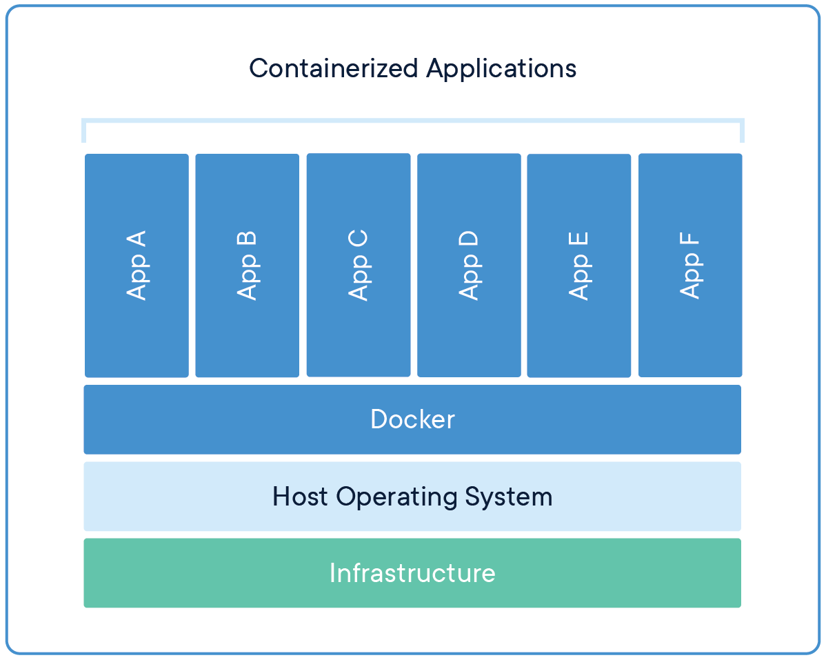
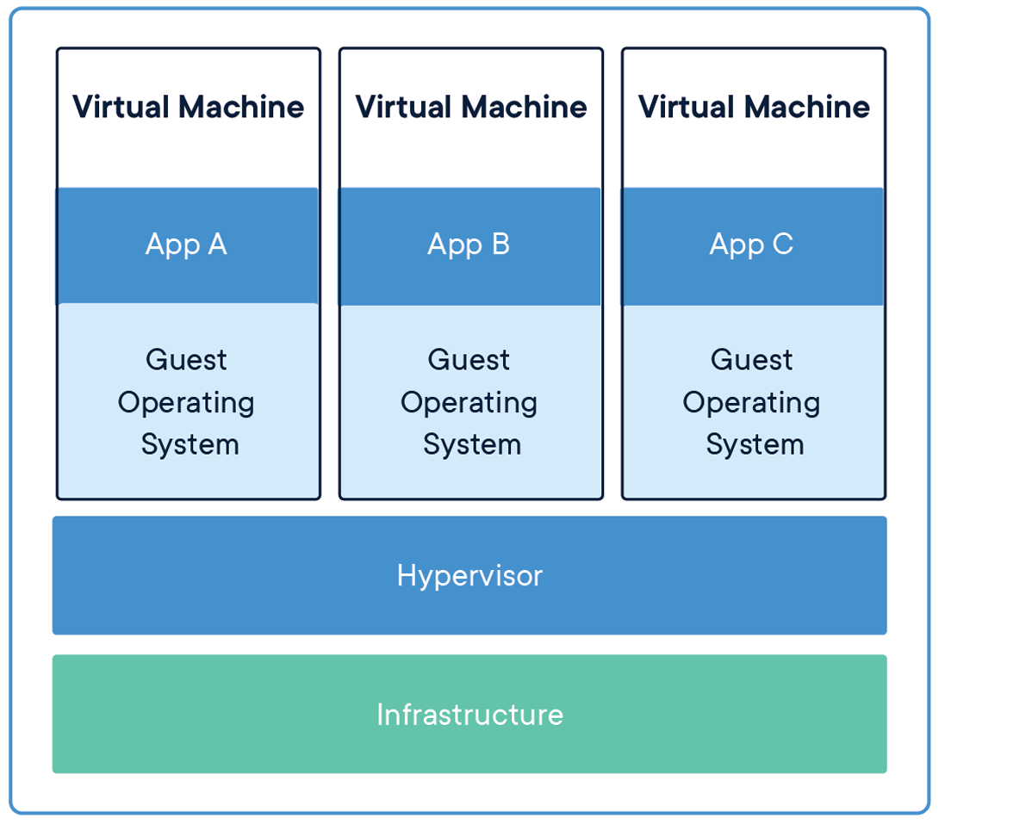
Introducción a Docker
01
Containerization:
Es una alternativa ligera a la virtualización completa de la máquina que implica encapsular una aplicación en un contenedor con su propio entorno operativo. Los contenedores usan el mismo sistema operativo host (SO) repetidamente, en lugar de instalar un SO para cada VM invitada.
Los contenedores también proporcionan una forma de aislar aplicaciones y proporcionan una plataforma virtual para que las aplicaciones se ejecuten.
Virtualization:
Una máquina virtual es una copia de un servidor completo, básicamente tiene su propio sistema operativo, lo que significa la replicación de binarios, controladores o bibliotecas entre diferentes máquinas virtuales que se ejecutan en el mismo servidor y desperdicia recursos significativos del servidor.

Slide 9
Introducción a Docker
01
Instalación Ubuntu 18.04:
mtimanap@laptop:/#sudo su
root@laptop:/#apt-get update root@laptop:/#apt-get install apt-transport-https ca-certificates curl software-properties-common Do you want to continue? [Y/n] Y root@laptop:/# curl -fsSL https://download.docker.com/linux/ubuntu/gpg | sudo apt-key add - ok root@laptop:/# add-apt-repository "deb [arch=amd64] https://download.docker.com/linux/ubuntu bionic stable" Fetched 163 kB in 2s (104 kB/s) root@laptop:/#apt-get update Fetched 88,7 kB in 1s (63,6 kB/s) Reading package lists... Done

Slide 10
Introducción a Docker
01
Instalación Ubuntu 18.04:
root@laptop:/#apt-cache policy docker-ce docker-ce: Installed: (none) Candidate: 5:19.03.4~3-0~ubuntu-bionic Version table: 5:19.03.4~3-0~ubuntu-bionic 500 root@laptop:/#apt-get install docker-ce After this operation, 418 MB of additional disk space will be used. Do you want to continue? [Y/n] Y root@laptop:/#systemctl status docker docker.service - Docker Application Container Engine Loaded: loaded (/lib/systemd/system/docker.service; enabled; vendor preset: enabled) Active: active (running) since Fri 2019-11-01 23:09:37 -05; 4min 42s ago Docs: https://docs.docker.com

Slide 11
Introducción a Docker
01
Instalación Ubuntu 18.04:
root@laptop:/#exit mtimanap@laptop:/#sudo usermod -aG docker ${USER} [sudo] password for mtimanap: mtimanap@laptop:/#reboot mtimanap@laptop:/#docker ps CONTAINER ID IMAGE COMMAND CREATED STATUS PORTS NAMES mtimanap@laptop:/#docker run --rm -p 80:80 nginx Unable to find image 'nginx:latest' locally latest: Pulling from library/nginx 8d691f585fa8: Pull complete 5b07f4e08ad0: Pull complete abc291867bca: Pull complete Digest: sha256:922c815aa4df050d4df476e92daed4231f466acc8ee90e0e774951b0fd7195a4 Status: Downloaded newer image for nginx:latest

Slide 12
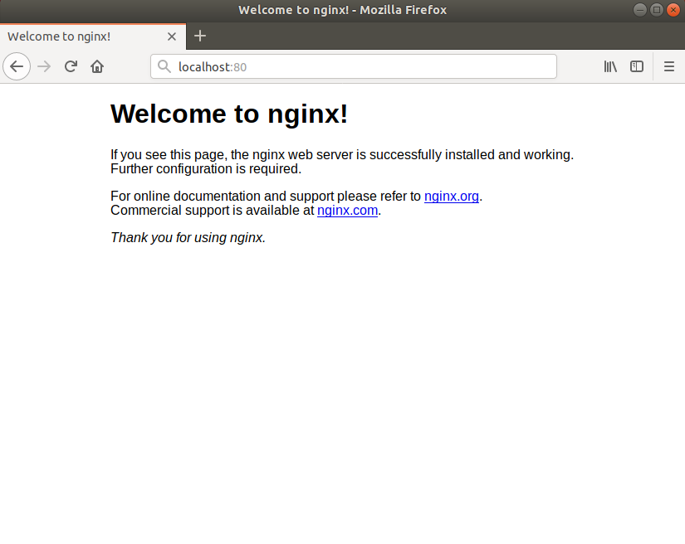
Introducción a Docker
01
Instalación Ubuntu 18.04:

Slide 13
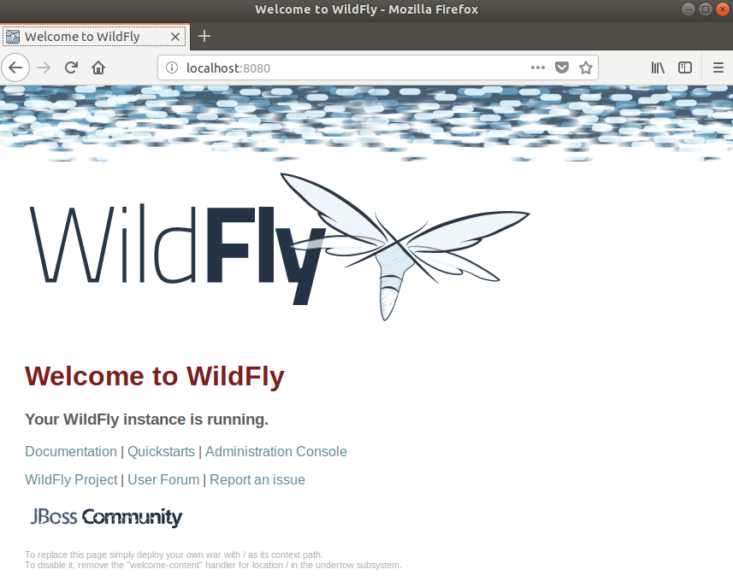
Introducción a Docker
01
Instalación Ubuntu 18.04: mtimanap@laptop:/#docker run --rm -p 8080:8080 -p 9990:9990 jboss/wildfly

Slide 14
Imagenes
02
Que es una imagen? Son plantillas (que incluyen una aplicación, los binarios y las librerías necesarias) que se utilizan para construir contenedores Docker y ejecutarlos (los contenedores ejecutarán una imagen previamente compilada). Por ejemplo una imagen podría contener un sistema operativo Ubuntu con un servidor Apache y tu aplicación web instalada. Las imágenes se utilizan para crear contenedores, y nunca cambian. Hay muchas imágenes públicas con elementos básicos como Java, Ubuntu, Apache…etc, que se pueden descargar y utilizar. Normalmente cuando creas imágenes, partimos de una imagen padre a la que le vamos añadiendo cosas (p.e: una imagen padre con Ubuntu y Apache, que hemos modificado para instalar nuestra aplicación).

Slide 15
Imagenes
02
Que es Docker Hub?
Es un repositorio público en la nube, similar a Github, para distribuir los contenidos. Está mantenido por la propia Docker y hay multitud de imágenes, de carácter gratuito, que se pueden descargar y asi no tener que hacer el trabajo desde cero al poder aprovechar “plantillas”. También podemos crear nuestros propios repositorios privados e, incluso, dispone de una tienda.
https://hub.docker.com/
Que otras alternativas tenemos?
Azure Container Registry: https://azure.microsoft.com/en-us/services/container-registry/
Amazon Elastic Container Registry (Amazon ECR): https://aws.amazon.com/es/getting-started/tutorials/deploy-docker-containers/
Google Container Registry: https://cloud.google.com/container-registry/
IBM Cloud Container Registry: https://cloud.ibm.com/docs/services/Registry?topic=registry-registry_overview
Crear tu propio Container Registry

Slide 16
Imagenes
02
#Para ver las images en maquina local mtimanap@laptop:/#docker images REPOSITORY TAG IMAGE ID CREATED SIZE nginx latest 540a289bab6c 10 days ago 126MB hello-world latest fce289e99eb9 10 months ago 1.84kB #Para descargar una imagen mtimanap@laptop:/#docker pull jboss/wildfly mtimanap@laptop:/#docker pull postgres Using default tag: latest latest: Pulling from library/postgres 8d691f585fa8: Already exists c991029393ff: Pull complete d104c69c9175: Pull complete #Para poder usar la imagen descargada de postgres mtimanap@laptop:/#docker run --rm -e POSTGRES_PASSWORD=123456 -p 5432:5432 postgres

Slide 17
Imagenes
02
#Para crear nuestra imagen primero debemos crear un archivo Dockerfile con lo siguiente: FROM alpine CMD echo “Hola mundo" #Después creamos la imagen de Docker con el siguiente comando: mtimanap@laptop:/#docker build -t miimagen . Sending build context to Docker daemon 2.048kB Step 1/2 : FROM alpine latest: Pulling from library/alpine 89d9c30c1d48: Pull complete Digest: sha256:c19173c5ada610a5989151111163d28a67368362762534d8a8121ce95cf2bd5a Status: Downloaded newer image for alpine:latest ---> 965ea09ff2eb Step 2/2 : CMD echo "Hola mundo“ ---> Running in f5d048efed5d Removing intermediate container f5d048efed5d ---> 6cb15d46f2c2 Successfully built 6cb15d46f2c2 Successfully tagged miimagen:latest

Slide 18
Imagenes
02
#Listamos nuestras images mtimanap@laptop:/#docker images REPOSITORY TAG IMAGE ID CREATED SIZE miimagen latest 6cb15d46f2c2 2 minutes ago 5.55MB nginx latest 540a289bab6c 10 days ago 126MB alpine latest 965ea09ff2eb 11 days ago 5.55MB #Para corer nuestra imagen creada mtimanap@laptop:/#docker run --rm miimagen Hola mundo #Tagear una imagen mtimanap@laptop:/#docker tag miimagen:latest miguelangeltimanapaz/miimage:1.0.RC1 mtimanap@laptop:/#docker images REPOSITORY TAG IMAGE ID CREATED SIZE miimagen latest 6cb15d46f2c2 11 minutes ago 5.55MB miguelangeltimanapaz/miimage 1.0.RC1 6cb15d46f2c2 11 minutes ago 5.55MB nginx latest 540a289bab6c 10 days ago 126MB alpine latest 965ea09ff2eb 11 days ago 5.55MB postgres latest f88dfa384cc4 2 weeks ago 348MB

Slide 19
Imagenes
02
#Crear imagen mas avanzada( crear archive dockerFileApp ) FROM store/oracle/serverjre:8 ENV APP_HOME=/opt/sales WORKDIR $APP_HOME COPY apiuat.cer $APP_HOME/apiuat.cer COPY miapp-service-0.0.1-SNAPSHOT.war $APP_HOME/app-service-0.0.1-SNAPSHOT.war RUN mkdir -p $APP_HOME/log/ RUN /usr/java/latest/bin/keytool -importcert -file $APP_HOME/apiuat.cer -keystore /usr/java/latest/jre/lib/security/cacerts -alias "interbank uat" -storepass "changeit" –noprompt ENTRYPOINT ["java","-Duser.timezone=GMT-05:00","-jar",“app-service-0.0.1-SNAPSHOT.war","--spring.profiles.active=uat"] EXPOSE 80 #Crear imagen ya tageada con archive especifico mtimanap@laptop:/#docker build --tag=acre.azurecr.io/empresa/miapp:1.0-uat --file=dockerFileApp . #Para ver toda la documentación de como construir una imagen https://docs.docker.com/engine/reference/commandline/build/

Slide 20
Imagenes
02
#Listar todas las images mtimanap@laptop:/#docker images REPOSITORY TAG IMAGE ID CREATED SIZE miguelangeltimanapaz/miimage 1.0.RC1 6cb15d46f2c2 11 hours ago 5.55MB acre.azurecr.io/empresa/miapp 1.0-uat 6cb15d46f2c2 11 hours ago 5.55MB #Para ver el historial de una imagen: docker history [IMAGE ID] mtimanap@laptop:/#docker history f88dfa384cc4 #Para inspeccionar una imagen: docker inspect [IMAGE ID] mtimanap@laptop:/#docker inspect f88dfa384cc4 #Para eliminar una imagen: docker rmi [IMAGE ID] mtimanap@laptop:/#docker rmi fce289e99eb9 #Para eliminar una imagen forzando: docker rmi -f [IMAGE ID] mtimanap@laptop:/#docker image rmi -f fce289e99eb9 #Para exportar una imagen: docker save [REPOSITORY]:[TAG] | gzip > [FILE NAME].tar.gz mtimanap@laptop:/# docker save postgres:latest | gzip > postgres.tar.gz #Para importar imagen: docker load -i [File Name].tar.gz mtimanap@laptop:/# docker load -i postgres.tar.gz

Slide 21
Imagenes
02
#Para subir mi imagen a docker hub mtimanap@laptop:/#docker login --username=miguelangeltimanapaz Password: Login Succeeded #Crear imagen tageando con tu nombre de usuario mtimanap@laptop:/#docker build -t miguelangeltimanapaz/miimagen -f dockerFileApp . #Subimos nuestra imagen a docker hub mtimanap@laptop:/#docker push miguelangeltimanapaz/miimagen:latest #Para subir mi imagen a azure container, primero nos logeamos a zure mtimanap@laptop:/#az login --use-device-code #Luego nos logeamos a nuestro registry mtimanap@laptop:/#az acr login --name acreu2c008batouat01 #Finalmente subimos nuestra imagen al container registry de azure mtimanap@laptop:/#docker push acreu2c008batouat01.azurecr.io/interbank/digital-sales-services:1.0-uat Para mas detalle: https://docs.docker.com/engine/reference/commandline/images/

Slide 22
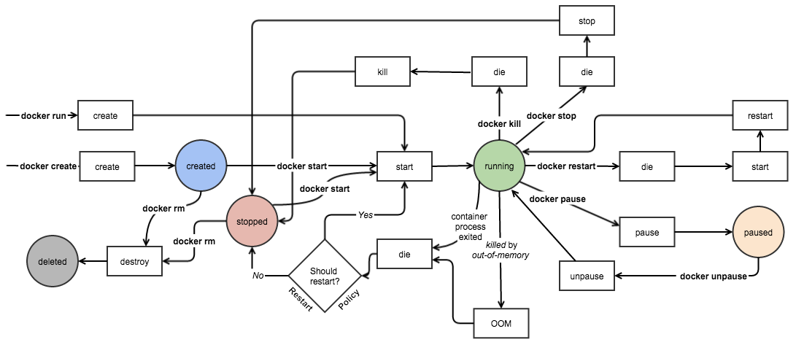
Contenedores
03
Ciclo de vida de un contenedor

Slide 23
Contenedores
03
#Para ver todos los contenedores con sus estados: docker ps -a mtimanap@laptop:/#docker ps -a #Crear mi primer contenedor mtimanap@laptop:/#docker create -e POSTGRES_PASSWORD=123456 -p 5432:5432 postgres Digest: sha256:a4a944788084a92bcaff6180833428f17cceb610e43c828b3a42345b33a608a7 Status: Downloaded newer image for postgres:latest 28bb193cbf9824b9581c60f9773fb75b53e9314e50f40a2370ef1b4441af401d mtimanap@laptop:/#docker ps -a CONTAINER ID IMAGE COMMAND CREATED STATUS PORTS NAMES 28bb193cbf98 postgres "docker-entrypoint.s…" 4 minutes ago Created vigilant_jepsen #Para iniciar un container: docker container start [CONTAINER ID] mtimanap@laptop:/#docker start 28bb193cbf98 28bb193cbf98 mtimanap@laptop:/#docker ps -a CONTAINER ID IMAGE COMMAND CREATED STATUS PORTS NAMES 28bb193cbf98 postgres "docker-entrypoint.s…" 3 hours ago Up 5 seconds 5432/tcp vigilant_jepsen

Slide 24
Contenedores
03
#Ejecutar comandos dentro del container mtimanap@laptop:/#docker exec -it 5f32fa3698a2 /bin/bash root@5f32fa3698a2:/#psql -U postgres psql (12.0 (Debian 12.0-2.pgdg100+1)) Type "help" for help. postgres=# #Para detener un container: docker stop [CONTAINER ID] mtimanap@laptop:/#docker stop 28bb193cbf98 CONTAINER ID IMAGE COMMAND CREATED STATUS PORTS NAMES 28bb193cbf98 postgres "docker-entrypoint.s…" 3 hours ago Exited (0) 4 seconds ago vigilant_Jepsen #Para eliminar un container: docker rm [CONTAINER ID] mtimanap@laptop:/#docker rm 28bb193cbf98 28bb193cbf98 #Listamos de nuevo nuestros containers mtimanap@laptop:/#docker ps -a CONTAINER ID IMAGE COMMAND CREATED STATUS PORTS NAMES

Slide 25
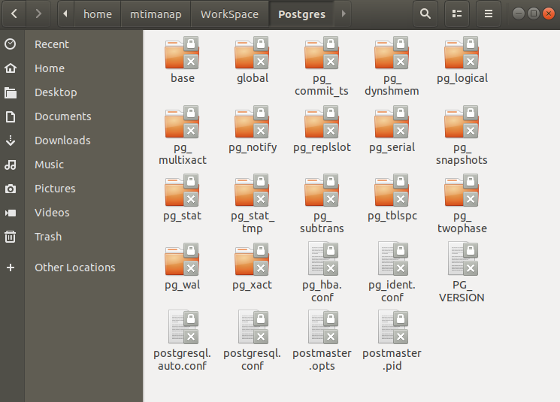
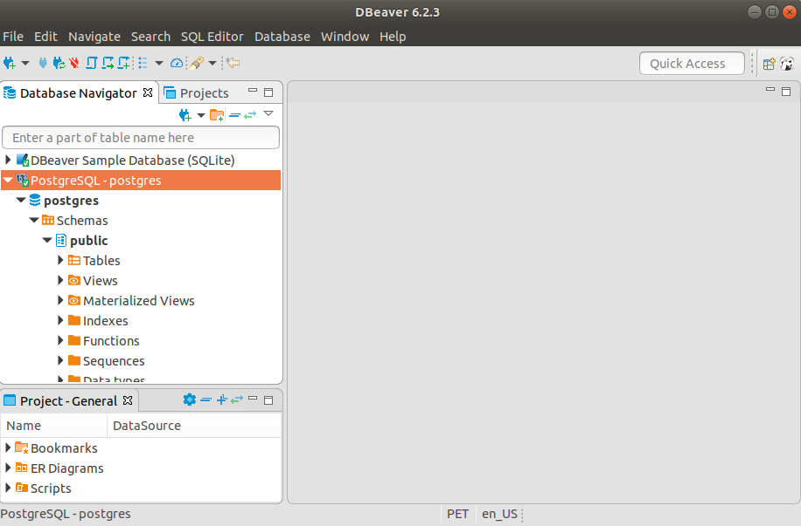
Contenedores
03
#Crear container con puerto y volumen en Postgres. mtimanap@laptop:/#docker create -v /home/mtimanap/WorkSpace/Postgres:/Postgres -e PGDATA=/Postgres -e POSTGRES_PASSWORD=123456 -p 5432:5432 postgres

Slide 26
Contenedores
03
#Crear container con puerto y volumen en Postgres otra forma. mtimanap@laptop:/#docker run --rm -v /home/mtimanap/WorkSpace/Postgres:/Postgres -e PGDATA=/Postgres -e POSTGRES_PASSWORD=123456 -p 5432:5432 postgres 019-11-03 14:02:53.701 UTC [21] LOG: database system was not properly shut down; automatic recovery in progress 2019-11-03 14:02:53.719 UTC [21] LOG: redo starts at 0/1645460 2019-11-03 14:02:53.720 UTC [21] LOG: invalid record length at 0/1645548: wanted 24, got 0 2019-11-03 14:02:53.720 UTC [21] LOG: redo done at 0/1645510 2019-11-03 14:02:53.764 UTC [1] LOG: database system is ready to accept connections #Para ver los container mtimanap@laptop:/#docker ps –a CONTAINER ID IMAGE COMMAND CREATED STATUS PORTS NAMES 60bc5159bf20 postgres "docker-entrypoint.s…" 10 minutes ago Up 10 minutes 0.0.0.0:5432->5432/tcp quirky_kilby mtimanap@laptop:/#docker run -d --rm -v /home/mtimanap/WorkSpace/Postgres:/Postgres -e PGDATA=/Postgres -e POSTGRES_PASSWORD=123456 -p 5432:5432 postgres b49a6f6a9633ab813a70266f4bfe3f41c9d88a6f855b196d3e8005c6d1a81ad3 #Para ingresar al container mtimanap@laptop:/#docker exec -it b49a6f6a9633 /bin/bash root@b49a6f6a9633:/#psql -U postgres

Slide 27
Contenedores
03
#Copiar archivos entre contenedore y directorios local mtimanap@laptop:/#docker run -d --rm -p 8080:8080 -p 9990:9990 jboss/wildfly mtimanap@laptop:/#docker cp d545ca445eec:/opt/jboss/wildfly/standalone/log/server.log . mtimanap@laptop:/#docker cp config.xml d545ca445eec:/opt #Para ver las redes en docker mtimanap@laptop:/#docker network ls NETWORK ID NAME DRIVER SCOPE 44135ba8ca71 bridge bridge local 085b8632cc7f host host local c7c21d875854 none null local #Iniciomos nuestra base de datos mtimanap@laptop:/#docker run -d --rm -v /home/mtimanap/WorkSpace/Postgres:/Postgres -e PGDATA=/Postgres -e POSTGRES_PASSWORD=123456 -p 5432:5432 --name postgres postgres:latest #Iniciamos nuestro servidor de aplicaciones: link Legacy mtimanap@laptop:/#docker run -d --rm -p 8080:8080 --name jboss --link postgres jboss/wildfly mtimanap@laptop:/#docker inspect postgres mtimanap@laptop:/#docker inspect jboss

Slide 28
Contenedores
03
#Vemos los container que tenemos mtimanap@laptop:/#docker ps –a CONTAINER ID IMAGE CREATED STATUS PORTS NAMES 3c63933963c3 jboss/wildfly 44 seconds ago Up 43 seconds 0.0.0.0:8080->8080/tcp jboss b8baa3f47499 postgres:latest 16 minutes ago Up 16 minutes 0.0.0.0:5432->5432/tcp postgres mtimanap@laptop:/#docker exec -it 3c63933963c3 /bin/bash [jboss@3c63933963c3 ~]$ ping postgres PING postgres (172.17.0.2) 56(84) bytes of data. 64 bytes from postgres (172.17.0.2): icmp_seq=1 ttl=64 time=0.064 ms 64 bytes from postgres (172.17.0.2): icmp_seq=2 ttl=64 time=0.102 ms 64 bytes from postgres (172.17.0.2): icmp_seq=3 ttl=64 time=0.101 ms mtimanap@laptop:/#docker exec -it b8baa3f47499 /bin/bash root@b8baa3f47499:/# ping jboss bash: ping: command not found #

Slide 29
Contenedores
03
#Crear una red mtimanap@laptop:/#docker network create mired ecd48b83bf31787a4d67d60d4116ba32b2b4b3c7b038c4525aec3f94eab15219 mtimanap@laptop:/#docker network ls NETWORK ID NAME DRIVER SCOPE 44135ba8ca71 bridge bridge local 085b8632cc7f host host local ecd48b83bf31 mired bridge local c7c21d875854 none null local mtimanap@laptop:/#docker run --net=mired -d --rm -v /home/mtimanap/WorkSpace/Postgres:/Postgres -e PGDATA=/Postgres -e POSTGRES_PASSWORD=123456 -p 5432:5432 --name postgres postgres:latest mtimanap@laptop:/#docker run --net=mired -d --rm -p 8080:8080 --name jboss jboss/wildfly mtimanap@laptop:/#docker ps -a CONTAINER ID IMAGE CREATED STATUS PORTS NAME 15055fc90d6f jboss/wildfly About a minute ago Up About a minute 0.0.0.0:8080->8080/tcp jboss e753d3e7510f postgres:latest 2 minutes ago Up 2 minutes 0.0.0.0:5432->5432/tcp postgres #docker exec -ti jboss ping postgres

Slide 30
Contenedores
03
#Hacemos ping desde jboss a postgres: docker exec -ti [CONTAINER NAME A] ping [CONTAINER NAME B] mtimanap@laptop:/#docker exec -ti jboss ping postgres PING postgres (172.18.0.2) 56(84) bytes of data. 64 bytes from postgres.mired (172.18.0.2): icmp_seq=1 ttl=64 time=0.056 ms 64 bytes from postgres.mired (172.18.0.2): icmp_seq=2 ttl=64 time=0.096 ms mtimanap@laptop:/#docker exec -it 15055fc90d6f /bin/bash [jboss@15055fc90d6f ~]$ ping postgres PING postgres (172.18.0.2) 56(84) bytes of data. 64 bytes from postgres.mired (172.18.0.2): icmp_seq=1 ttl=64 time=0.045 ms 64 bytes from postgres.mired (172.18.0.2): icmp_seq=2 ttl=64 time=0.096 ms Para más detalles: https://docs.docker.com/network/

Slide 31
Contenedores
03
#Crear mi propio Container Registry mtimanap@laptop:/#docker run -d -p 5000:5000 --restart=always --name registry -v /home/mtimanap/WorkSpace/RegistryServer:/var/lib/registry registry:2 mtimanap@laptop:/#docker tag postgres:latest localhost:5000/postgres:latest mtimanap@laptop:/#docker push localhost:5000/postgres:latest #Despues los clientes ya pueden descargar las imagenes desde nuestro servidor mtimanap@laptop:/#docker push localhost:5000/postgres:latest #Creamos or modificamos /etc/docker/daemon.json en el cliente { "insecure-registries":["myregistry.example.com:5000"] } reiniciamos docker daemon mtimanap@laptop:/#sudo /etc/init.d/docker restart
Para mayor información: https://docs.docker.com/registry/deploying/

Slide 32
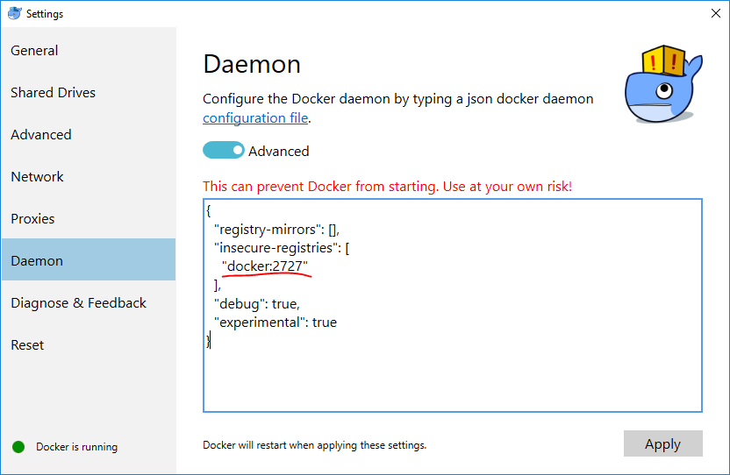
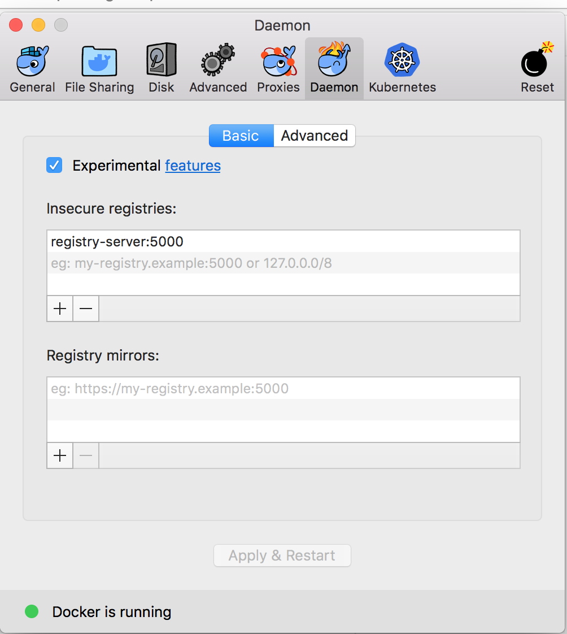
Contenedores
03
Para mayor información: https://docs.docker.com/registry/deploying/

Slide 33
Docker-compose
04
Es una herramienta para definir y ejecutar aplicaciones Docker de contenedores múltiples. Con Compose, utiliza un archivo YAML para configurar los servicios de su aplicación. Luego, con un solo comando, crea e inicia todos los servicios desde su configuración. Las características de Compose que lo hacen efectivo son: Múltiples entornos aislados en un solo host Conservar datos de volumen cuando se crean contenedores Solo recrear contenedores que han cambiado Variables y movimiento de una composición entre entornos. mtimanap@laptop:/#sudo su root@laptop:/#curl -L "https://github.com/docker/compose/releases/download/1.24.1/docker-compose-$(uname -s)-$(uname -m)" -o /usr/local/bin/docker-compose root@laptop:/#chmod +x /usr/local/bin/docker-compose mtimanap@laptop:/# docker-compose –versión docker-compose version 1.24.1, build 4667896b

Slide 34
Docker-compose
04
#Crear archivo docker-compose.yml version: "3.7" services: ... volumes: ... networks: ... Services : una aplicación web acoplada que consta de un front-end, un back-end y una base de datos: # mtimanap@laptop:/#docker-compose up

Slide 35
Docker-compose
04
#Crear archivo docker-compose.yml version: "3" services: servidorApp: image: jboss/wildfly:latest ports: - "8080:8080" baseDeDatos: image: postgres:latest ports: - "5432:5432" #docker-compose up

Slide 36
Docker-compose
04
#Para ejecutar y en modo background mtimanap@laptop:/#docker-compose up -d #Para ejecutar con archivo especifico mtimanap@laptop:/#docker-compose -f docker-compose-jboss-postgres1.yml up #Inciamos con archivo especifico y en background mtimanap@laptop:/#docker-compose start #Para detener mtimanap@laptop:/#docker-compose stop #Para eliminar mtimanap@laptop:/#docker-compose down #Para escalar servicios mtimanap@laptop:/#docker-compose up --scale servidorApp=3 -d #Para reiniciar mtimanap@laptop:/#docker-compose restart #Para ver el log mtimanap@laptop:/#docker-compose logs -f

Slide 37
Docker-compose
04
#Para subir mi imagen a docker hub mtimanap@laptop:/#docker-compose -f docker-compose-jboss-postgres2.yml up --build #Para construir imagenes docker-compose -f docker-compose-jboss-postgres2.yml –build #Para construer images y ejecutarlo en background docker-compose -f docker-compose-jboss-postgres2.yml up --build -d #Para scalar servicios docker-compose -f docker-compose-jboss-postgres2.yml up --scale servidorApp=3 –d Para mas información https://docs.docker.com/compose/reference/overview/

Slide 38
Docker swarm
05
Es un grupo de máquinas físicas o virtuales que ejecutan la aplicación Docker y que se han configurado para unirse en un clúster. Una vez que un grupo de máquinas se ha agrupado, aún puede ejecutar los comandos Docker a los que está acostumbrado, pero ahora serán ejecutados por las máquinas en su clúster. Las actividades del clúster están controladas por un swarm manager, y las máquinas que se han unido al clúster se denominan nodos.
Docker Swarm es una herramienta de orquestación de contenedores, lo que significa que le permite al usuario administrar múltiples contenedores desplegados en múltiples máquinas host.

Slide 39
Docker swarm
05
docker swarm init --advertise-addr eth0

Slide 40
Casos practicos
06
https://hub.docker.com/u/ibmcom https://docs.docker.com/develop/sdk/examples/ https://docs.docker.com/engine/api/v1.24/ curl --unix-socket /var/run/docker.sock http:/v1.24/containers/json

Slide 41
Referencias
https://www.docker.com/resources/what-container
https://hub.docker.com/u/ibmcom
https://docs.docker.com/reference/
https://docs.docker.com/network/
https://docs.docker.com

Slide 42
Thanks!
Looking forward to work with you

